Slide 1
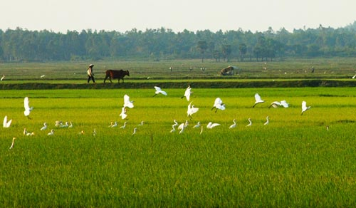
TRƯỜNG TIỂU HỌC PHÚC LỢI
Tập làm văn
- Hãy nói về quê hương em hoặc nơi em ở .

Slide 2

Mục tiêu:
HS biết dựa vào ảnh, hoặc tranh về một cảnh đẹp đất nước, nói được những điều đã biết về cảnh đẹp đó.
Sau đó, viết những điều đã nói thành một đoạn văn ngắn. Chú ý viết thành câu, dùng từ đúng.

Slide 3
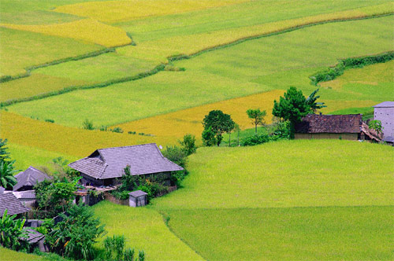
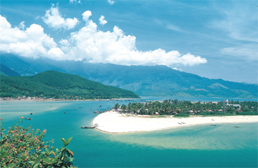

Slide 4
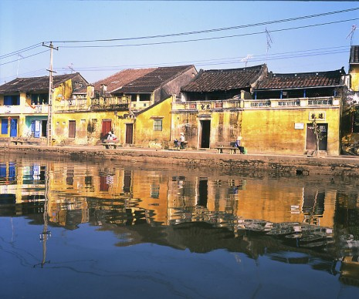
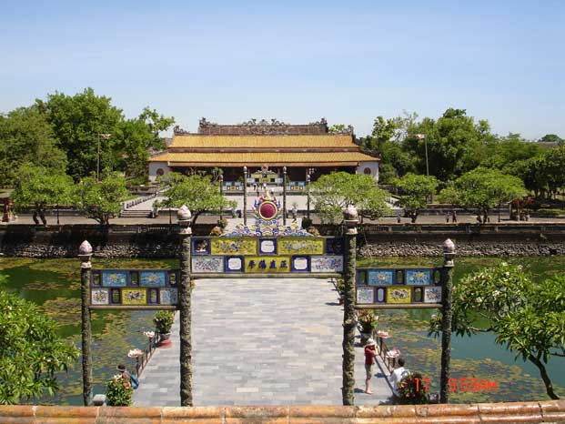
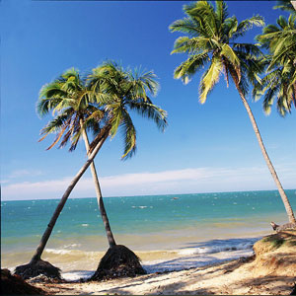
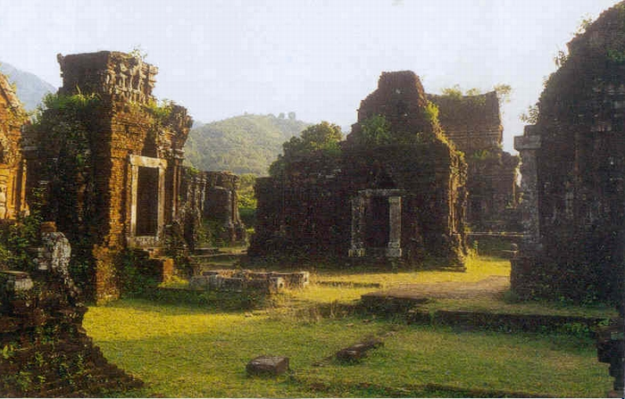
Kinh thành Huế
Góc phố Hội An
Biển Phú Quốc
Thánh địa Mĩ Sơn

Slide 5
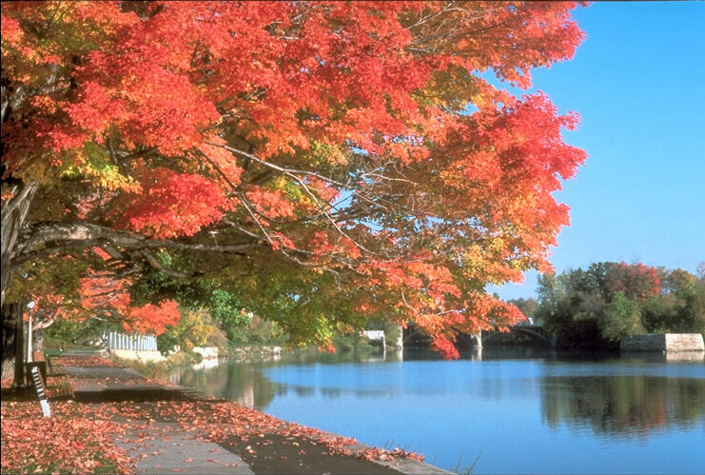
Tập làm văn
Nói , viết về cảnh đẹp đất nước.

Slide 6
Tập làm văn
Nói, viết về cảnh đẹp đất nước
Bài tập 1: Hãy nói những điều em biết về cảnh đẹp ở nước ta theo gợi ý dưới đây:
Gợi ý:
a) Tranh (ảnh) vẽ, chụp cảnh gì? Cảnh đó ở nơi nào?
b) Màu sắc của tranh (ảnh) như thế nào?
c) Cảnh trong tranh (ảnh) có gì đẹp?
d) Cảnh trong tranh (ảnh) gợi cho em những suy nghĩ gì?

Slide 7
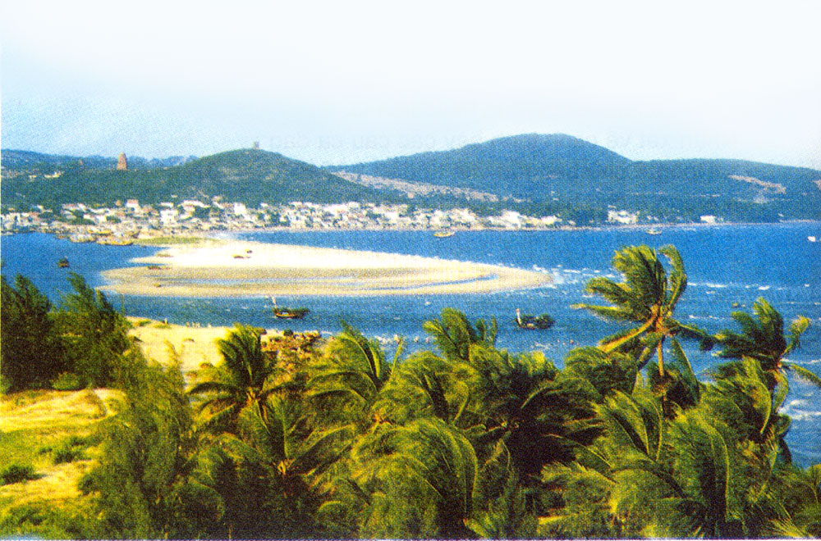
Cá nhân
Gợi ý:
a, Ảnh chụp cảnh gì? Cảnh đó ở nơi nào?
b, Màu sắc của ảnh như thế nào?
c, Cảnh trong ảnh có gì đẹp?
d, Cảnh trong ảnh gợi cho em những suy nghĩ gì?

Slide 8
Gợi ý : a/ Ảnh chụp cảnh gì? Cảnh đó ở nơi nào?
(Cảnh biển Phan Thiết,
nơi có nhiều bãi tắm đẹp
thuộc tỉnh Bình Thuận.)
b/ Màu sắc của ảnh
như thế nào?
(Trời xanh.., biển xanh..rặng dừa xanh,
cồn cát màu trắng…)
c/ Cảnh trong ảnh có gì đẹp?
(Núi và biển liền kề nhau ,bãi tắm với cát trắng tinh, rặng dừa ngả nghiêng trong gió, có những chiếc thuyền đánh cá nhấp nhô.)
d/ Cảnh trong ảnh gợi cho em những suy nghĩ gì?
(Em rất yêu biển, tự hào về cảnh đẹp của đất nước.)

Slide 9


Ảnh chụp cảnh biển Phan Thiết, một cảnh biển nổi tiếng ở nước ta. Bao trùm lên cả bức tranh là một màu xanh: trời xanh, biển xanh, núi xanh, rặng dừa xanh. Nổi bật giữa màu xanh ấy là một cồn cát trắng tinh, màu vàng ngà của bãi cát ven bờ. Đặc biệt hơn nữa là núi và biển liền kề nhau rất đẹp, đây đó một vài chiếc thuyền câu nhấp nhô trên sóng nước. Trước cảnh đẹp đó em càng yêu mến và tự hào về đất nước ta.

Slide 10
Đây là bãi biển Phan Thiết, một cảnh đẹp nổi tiếng ở nước ta. Đến với Phan Thiết, bạn sẽ gặp một không gian xanh rộng lớn, mênh mông. Biển xanh, trời xanh, núi xanh, rừng dừa xanh. Nổi bật lên giữa điệp trùng xanh ấy là bãi biển với dải cát vàng nhạt, tròn như giọt nước. Thật là một cảnh đẹp hiếm thấy.

Slide 11
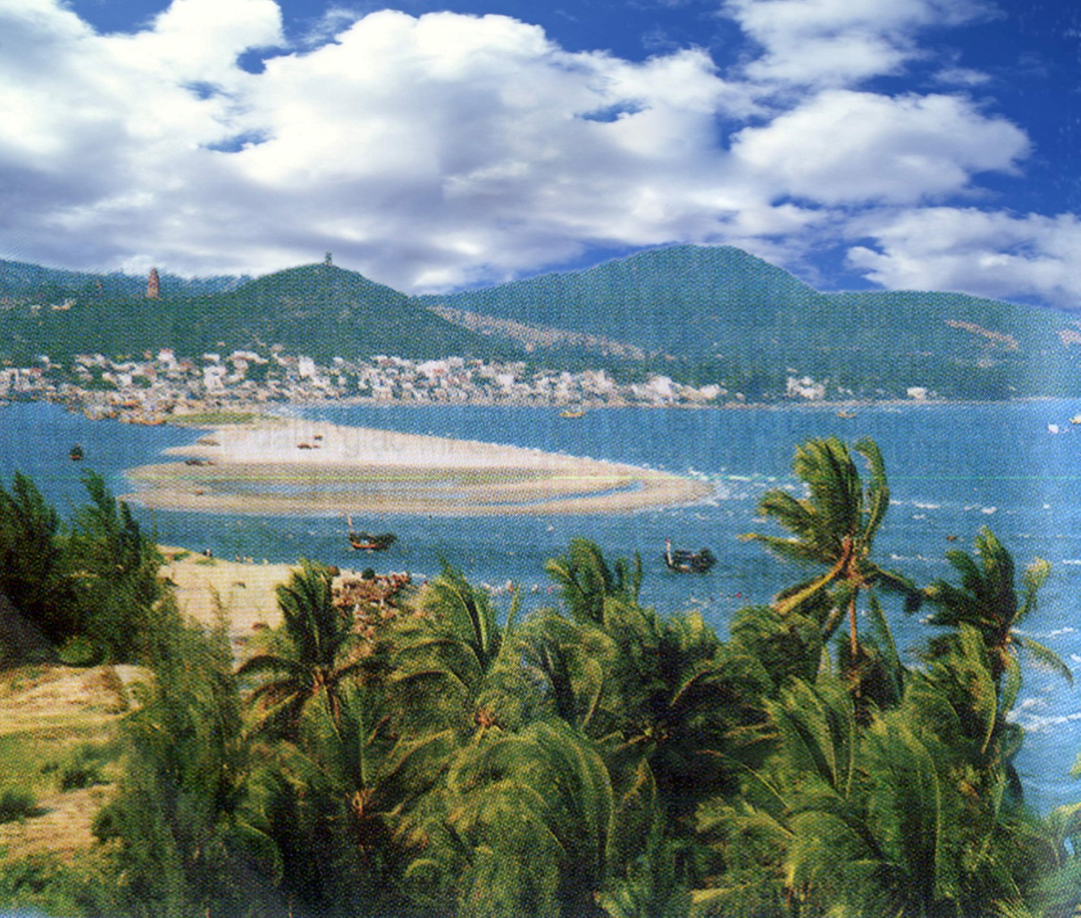
Tập làm văn
Nói, viết về cảnh đẹp đất nước
Đây là bãi biển Phan Thiết , một cảnh đẹp nổi tiếng của nước ta . Bao trùm lên cả bức tranh là một màu xanh : Biển xanh, trời xanh , núi xanh , rặng dừa xanh . Nổi bật giữa màu xanh ấy là một cồn cát trắng tinh , màu vàng ngà của bãi cát ven bờ. Đặt biệt hơn nữa là núi và biển liền kề nhau rất đẹp . Trước cảnh đẹp đó em càng tự hào về đất nước ta.
Bãi biển ở Phan Thiết

Slide 12
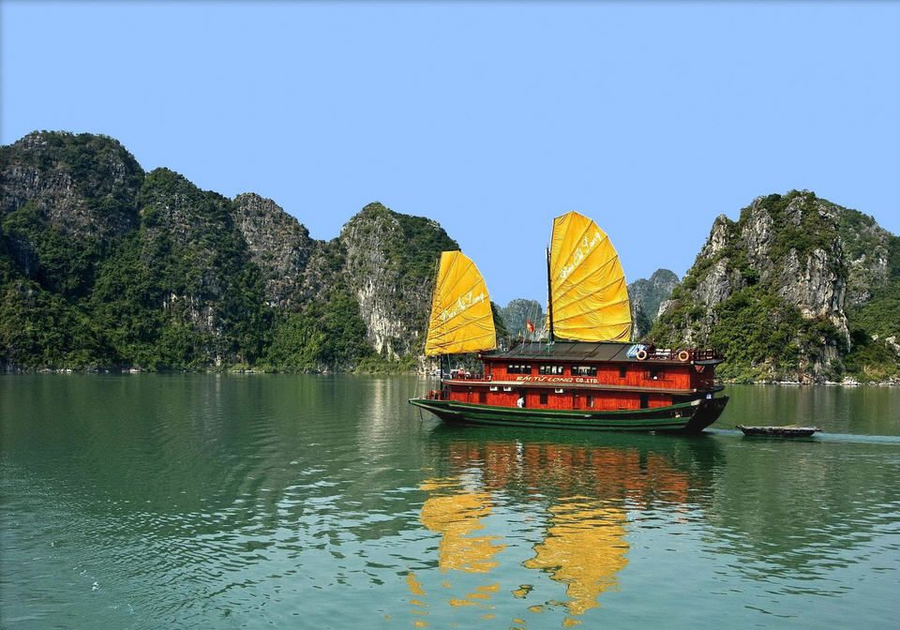
Tập làm văn
Nói, viết về cảnh đẹp đất nước
Đây là cảnh đẹp của Vịnh Hạ Long . Một trong những kì quan của đất nước và sánh tầm thế giới. Toàn bức tranh là một màu xanh . Giữa vịnh có những tảng đá nhô lên rất đẹp . Xa xa có nhưng chiếc thuyền đưa khách tham quan.
Hạ Long

Slide 13
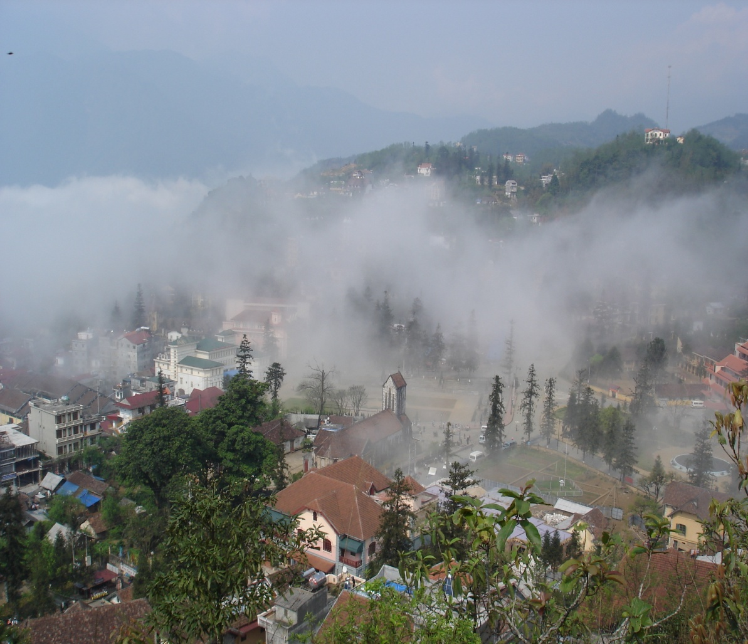
Tập làm văn
Nói, viết về cảnh đẹp đất nước
Đây là cảnh đẹp ở Sa Pa. Toàn bộ bức tranh được phủ một lớp sương mù rất đẹp. Những ngôi nhà nấp dưới những hàng cây xanh. Sa Pa quả là một món quà thiên nhiên ban tặng cho đất nước ta.
Một góc của Sa Pa

Slide 14
Tập làm văn
Nói, viết về cảnh đẹp đất nước
* Viết những điều nói trên thành một đoạn văn khoảng 5 câu .
* Sa Pa là một phong cảnh đẹp nổi tiếng của nước ta. Đến Sa Pa chúng ta bắt gặp những cơn mưa tuyết. Ta được đi bên những thác trắng xoá. Những ngôi nhà ẩn hiện dưới những hàng cây… Sa Pa quả là món quà tặng kì diệu mà thiên nhiên dành cho đất nước ta .

Slide 15
Hợp tác nhóm bàn:
Hãy nói những điều em biết về cảnh đẹp ở nước ta qua tranh em đã chuẩn bị theo gợi ý dưới đây:
Gợi ý:
a) Tranh (ảnh) vẽ chụp cảnh gì? Cảnh đó ở nơi nào?
b) Màu sắc của tranh (ảnh) như thế nào?
c) Cảnh trong tranh (ảnh) có gì đẹp?
d) Cảnh trong tranh (ảnh) gợi cho em những suy nghĩ gì?

Slide 16



Trình bày:

Slide 17
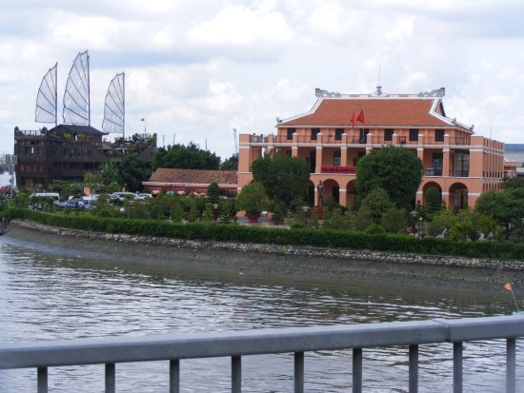


Slide 18
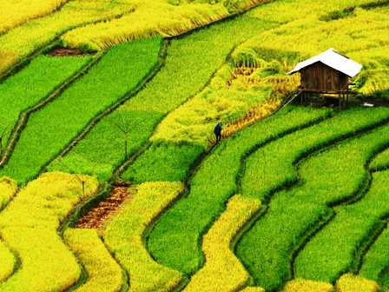


Slide 19
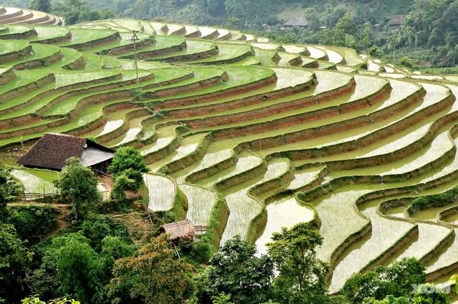
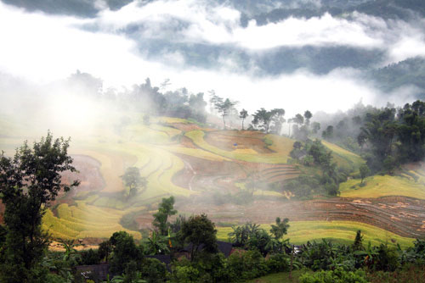
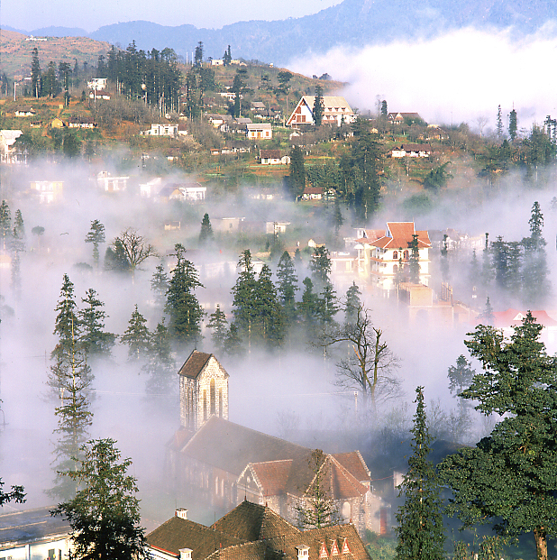
Một số cảnh đẹp ở SaPa

Slide 20
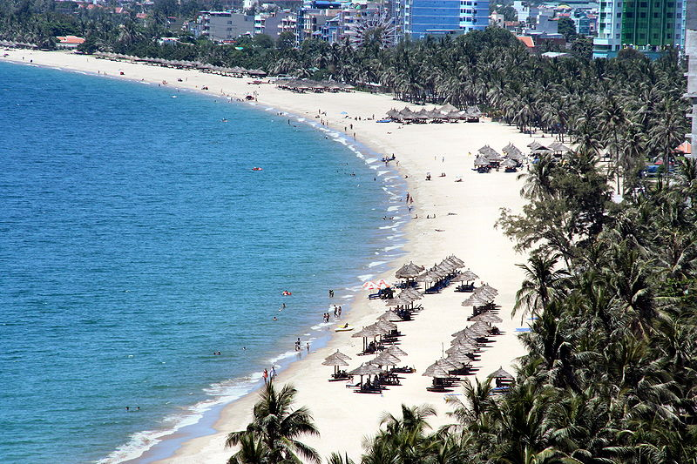
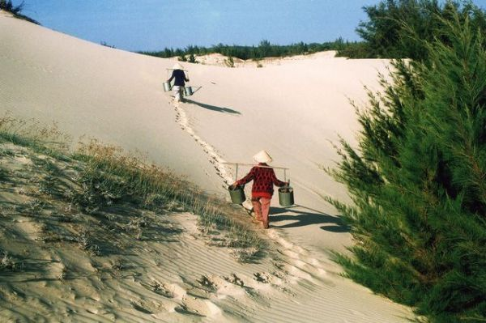

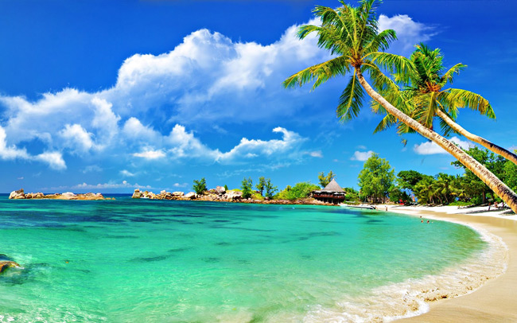
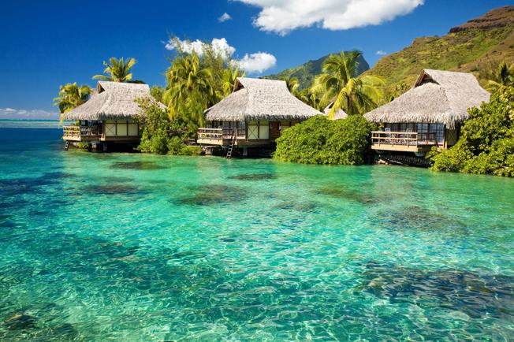
Nha Trang
Phan Thiết
Phú Quốc

Slide 21
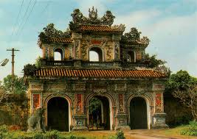
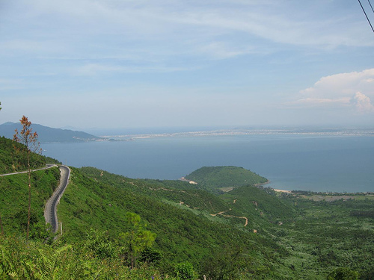
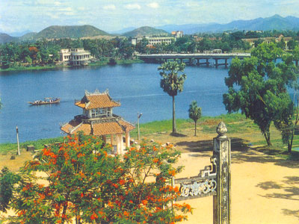
Kinh thành Huế
Lăng Khải Định
Đèo Hải vân
Sông Hương

Slide 22
Cảnh biển Phan Thiết, một cảnh biển nổi tiếng ở nước ta. Bao trùm lên cả bức tranh là một màu xanh: trời xanh, biển xanh, núi xanh, rặng dừa xanh. Nổi bật giữa màu xanh ấy là một cồn cát trắng tinh. Dọc bờ biển là bãi tắm với cát trắng mịn. Đặc biệt hơn nữa là núi và biển liền kề nhau rất đẹp. Đây đó một vài chiếc thuyền câu nhấp nhô trên sóng nước. Trước cảnh đẹp đó em càng yêu mến và tự hào về đất nước ta.

Slide 23

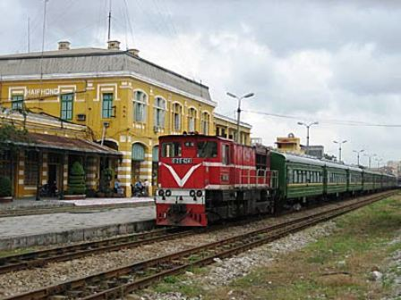
Hành trình du lịch thăm thắng cảnh đất nước

Slide 24
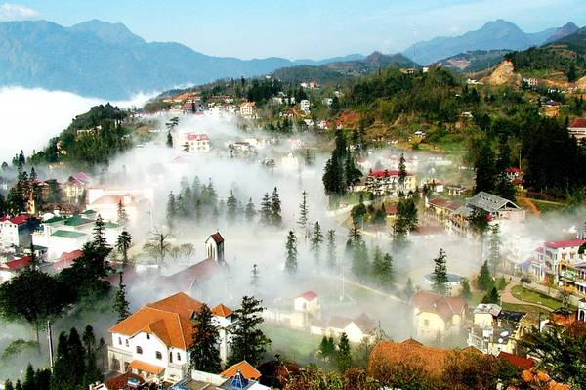
Sa-pa

Slide 25
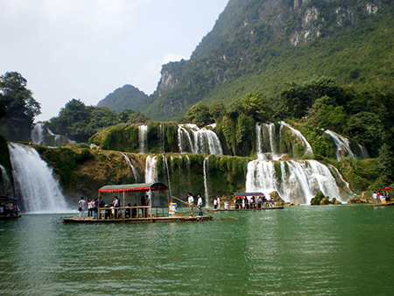

Slide 26
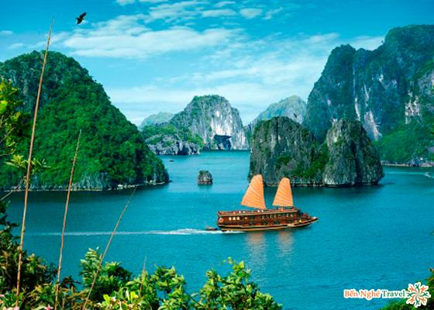

Slide 27
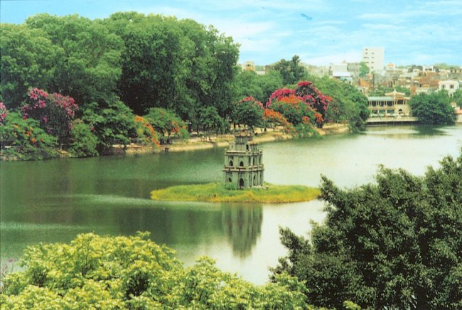
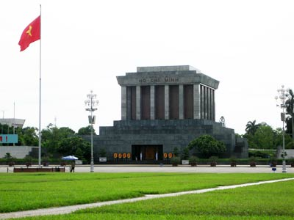
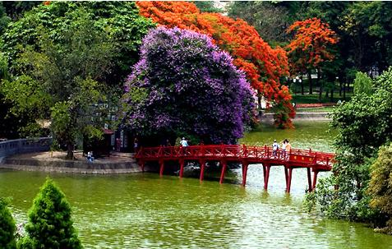
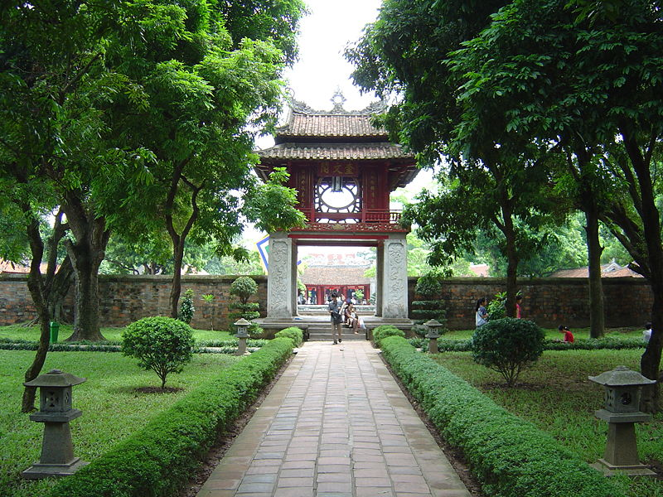
Một số cảnh đẹp ở Hà Nội

Slide 29
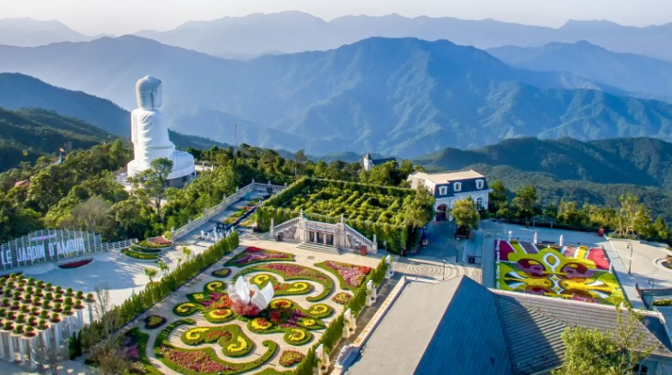
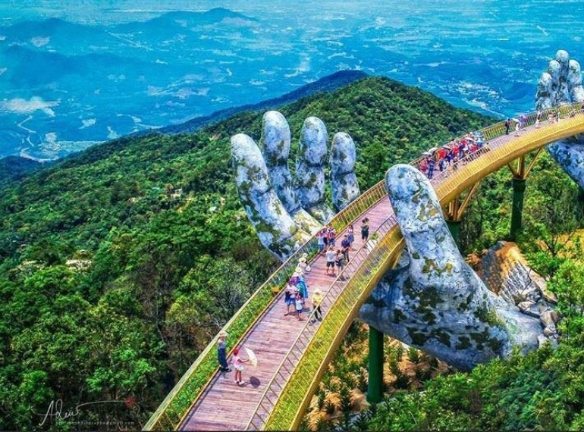

Slide 30
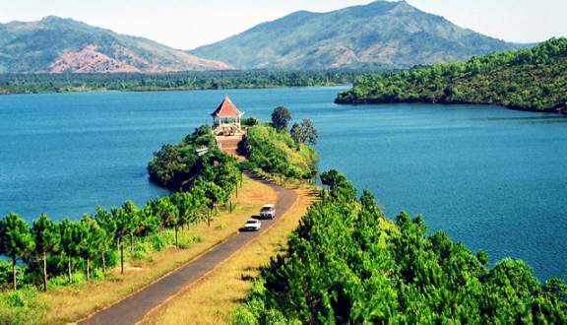

Slide 31
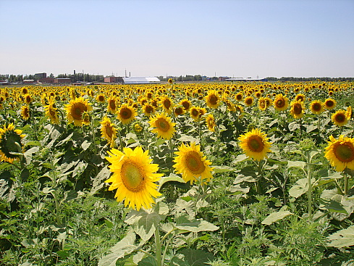
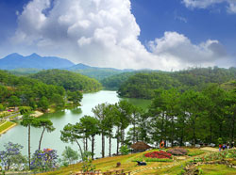
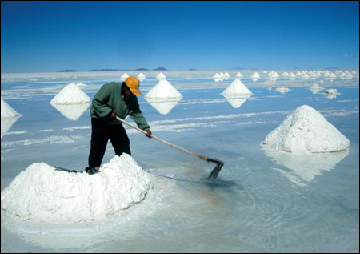

Slide 32
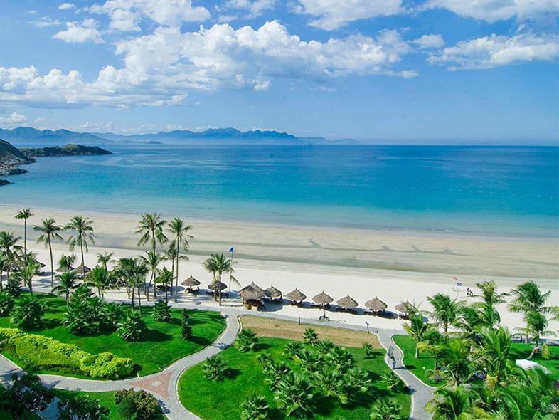

Slide 33
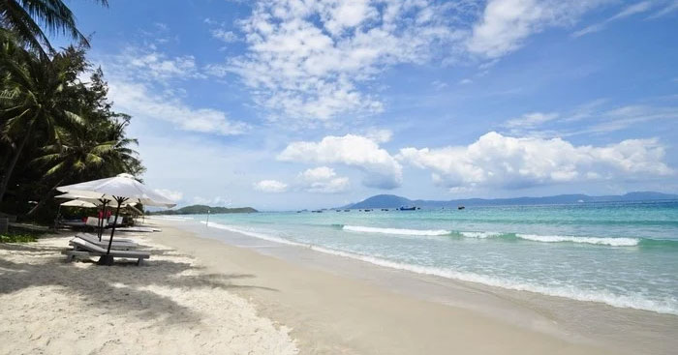

Slide 34
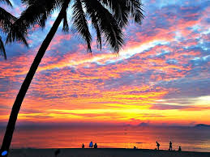
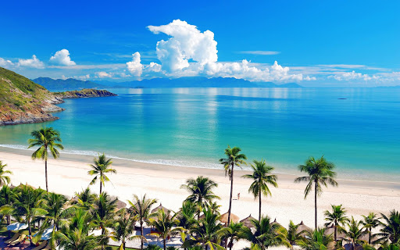

Slide 35
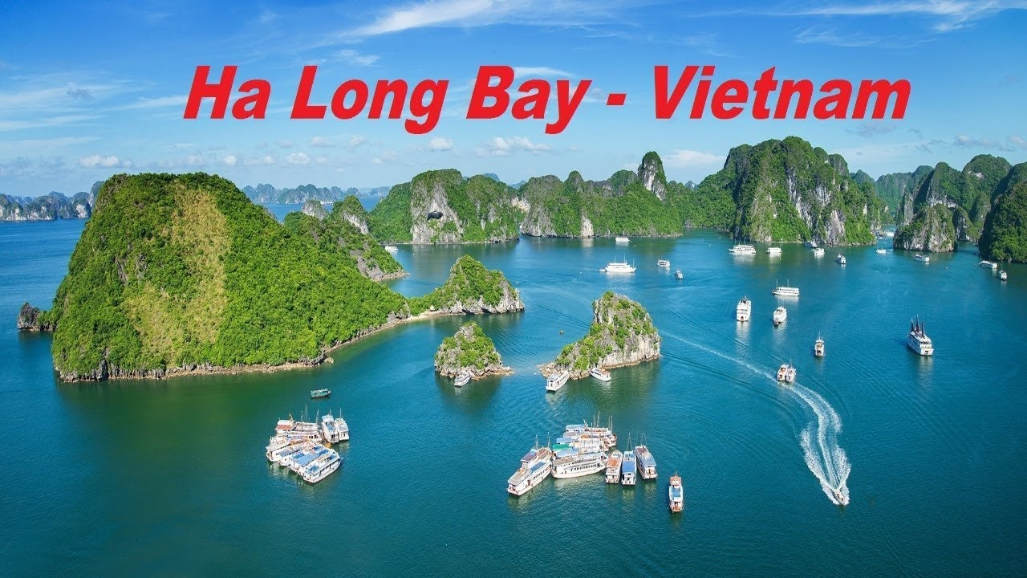

Slide 36
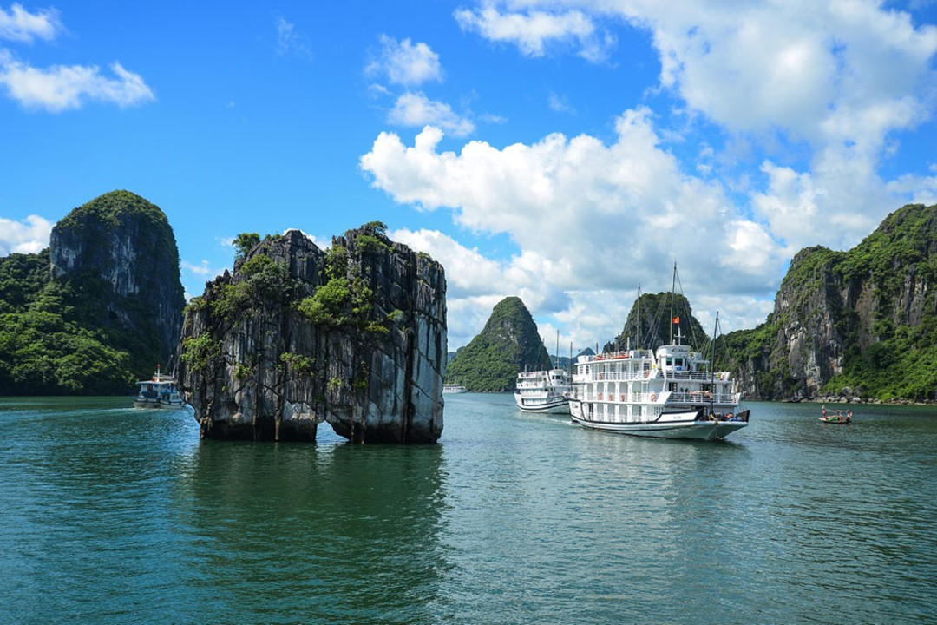

Slide 37
